Slide 1
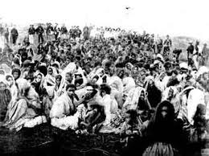
Pré-Modernismo
Objetivos
O que foi o Pré-Modernismo;
Como se caracterizou a obra de Euclides da Cunha;
Que retrato da sociedade brasileira é feito por Lima Barreto;
Como as cidades do interior aparecem na obra de Monteiro Lobato;
Quais são as características da obra de Graça Aranha.
Rendição dos conselheirstas em 2 de outubro de 1897. trezentos prisioneiros de Canudos. Essa guerra fez parte do contexto em que surgiram as obras pré-modernistas.

Slide 2




Os primeiros anos da República são agitados no Brasil.
O Nordeste é flagelado pela seca e sacudido pela guerra de Canudos.
No Norte, a borracha traz riqueza e prosperidade para uma região isolada e desconhecida.
A riqueza de São Paulo é proveniente do café, o “ouro negro”.
Imigrantes começam a chegar, com costumes e culturas diferentes.
Como dar voz à diversidade de um país cada vez mais complexo?
Quais foram as diferentes propostas dos escritores pré-modernistas?

Slide 3
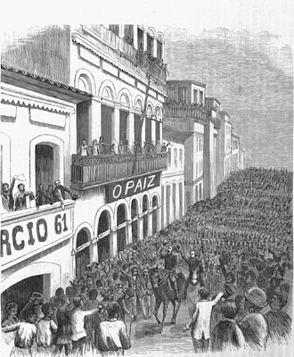
O Brasil republicano: conflitos e contrastes
A Proclamação da República, em 1889, não representou uma mudança muito grande no cenário econômico brasileiro.
A situação das famílias que viviam no campo, dois terços da população do país, continuava sendo determinada pelos grande latifundiários, que controlavam extensas porções de terra tanto no litoral quanto no interior.
Proclamação da republica. Ovação popular ao General Deodoro da Fonseca e Bucayuva
Grav., A. desc.

Slide 4
A reforma das cidades
Transformação do espaço urbano – processo de “europeização” do país.
Rio de Janeiro, São Paulo, Manaus e Belém foram as mais afetadas pelo que ficou conhecido como bota-abaixo: abertura de largas avenidas e a imitação de prédios europeus.
Deslocamento das famílias pobres das áreas centrais, onde moravam em cortiços, para locais de difícil acesso – nasciam as favelas.
Escravos libertos viviam em estado de quase abandono: sem educação e não eram empregados pelos proprietários rurais.

Slide 5
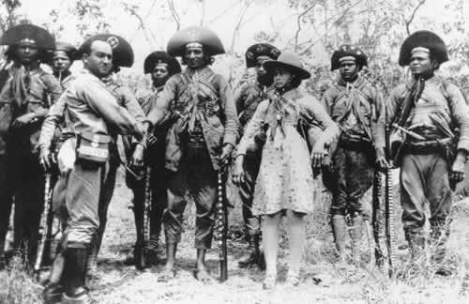
Os conflitos no Nordeste
A região Nordeste
A seca: crônico problema
Vida precária
Muitos aderiram à pregação messiânica de Antônio Conselheiro, o beato
Conselheiro criou a comunidade de Belo Monte.
Como líder religioso, desentendeu-se com os poderes republicanos.
A guerra de Canudos durou quase um ano (11/1896 a 10/1897)
Aqueles que não aderiam ao apelo da religião, atendiam ao apelo do cangaço
O mais famoso líder do cangaço foi Virgulino Ferreira da Silva, o Lampião

Slide 6
A riqueza da borracha e do café
A Amazônia vivia a fase áurea da extração da borracha
Cidades como Manaus e Belém tornaram-se grandes centros culturais
São Paulo expande-se economicamente graças à cultura do café, que acelerou o processo de urbanização e de industrialização
Muitos brasileiros migraram para São Paulo na esperança de trabalho estável e mais bem remunerado
Olhar para o Brasil, nesse momento histórico, significava ver um país multifacetado: zonas prósperas convivendo com vastas extensões marcadas pela pobreza
O desafio da Literatura será representar esses contrastes

Slide 7
autores em busca de um país
As grandes mudanças políticas, sociais e econômicas não deixavam mais espaço para a idealização
O foco da produção literária se fragmenta e os autores escrevem sobre as diferentes regiões, os centros urbanos, os funcionários públicos, os sertanejos, os caboclos e os imigrantes.
Tudo era interesse para escritores como Euclides da Cunha, Monteiro Lobato, Lima Barreto, Graça Aranha e Augusto dos Anjos
Essa multiplicidade de focos e interesses torna impossível tratar o Pré-Modernismo como uma escola literária.
O Pré-Modernismo e considerado um período de transição: conserva algumas tendências das estéticas da segunda metade do século XIX e antecipa outras, aprofundadas com o Modernismo.

Slide 8
Projeto literário do Pré-Modernismo
Desejo de mostrar o Brasil real aos brasileiros
Crítica à realidade social e econômica
Linguagem mais próxima do texto jornalístico

Slide 9
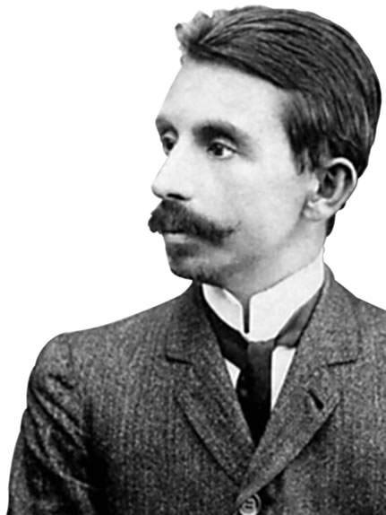
Euclides da Cunha
Euclides da Cunha foi o pioneiro entre os pré-modernistas na aproximação entre a Literatura e a história.
O escritor Joaquim Nabuco definiu Os Sertões como “a Bíblia da nacionalidade brasileira”.
Os Sertões são um livro de difícil classificação, pois apresenta características:
de texto literário por captar a sinceridade da alma simples e leal do sertanejo;
de tratado científico por analisar as características do solo do sertão nordestino;
de investigação socioantropológica por se preocupar em caracterizar minuciosamente o sertanejo ou explicar a gênese de Antônio Conselheiro como líder messiânico;
de matéria jornalística por registrar em detalhes as lutas entre as tropas oficiais e os revoltosos.

Slide 10

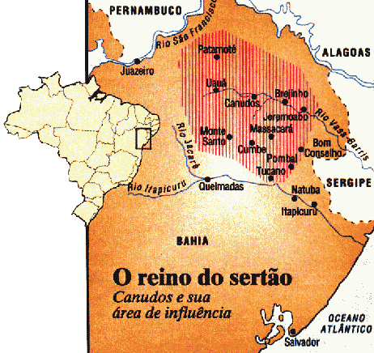
A estrutura do livro
A obra Os sertões está dividida em três partes:
A Terra (primeira parte): apresentação detalhada das características do sertão nordestino, com informações sobre o clima, a composição do solo, o relevo e a vegetação;
O Homem (segunda parte): retrato do sertanejo, em que o texto procura demonstrar o impacto do meio sobre as pessoas. O destaque fica para a apresentação do Antônio Conselheiro e sua transformação em líder messiânico;
A Luta (terceira parte): narração dos embates entre as tropas oficiais e os seguidores de Conselheiro. O livro termina com a descrição da queda do Arraial de Canudos e a destruição de todas as casas erguidas no local.

Slide 11
O sertanejo descrito por Euclides da Cunha
O sertanejo
O sertanejo é, antes de tudo, um forte. Não tem o raquitismo exaustivo dos mestiços neurastênicos do litoral.
A sua aparência, entretanto, ao primeiro lance de vista, revela o contrário. Falta-lhe a plástica impecável, o desempeno, a estrutura corretíssima das organizações atléticas.
É desgracioso, desengonçado, torto. Hércules-Quasímodo, reflete no aspecto a fealdade típica dos fracos. O andar sem firmeza, sem aprumo, quase gingante e sinuoso, aparenta a translação de membros desarticulados. Agrava-o a postura normalmente abatida, num manifestar de displicência que lhe dá um caráter de humildade deprimente.

Slide 12
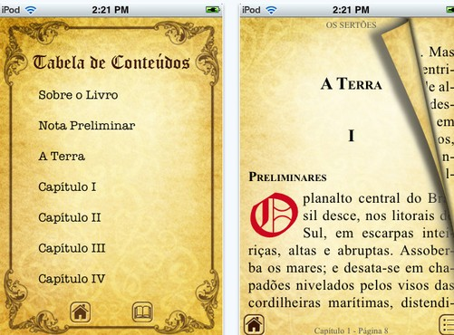
Entretanto, toda esta aparência de cansaço ilude.
Nada é mais surpreendedor do que vê-la desaparecer de improviso. [...] Basta o aparecimento de qualquer incidente exigindo-lhe o desencadear das energias adormecidas. O homem transfigura-se. Empertiga-se, estadeando novos relevos, novas linhas na estatura e no gesto; e a cabeça firma-se-lhe, alta, sobre os ombros possantes aclarada pelo olhar desassombrado e forte; e corrigem-se-lhe, prestes, numa descarga nervosa instantânea, todos os efeitos do relaxamento habitual dos órgãos; e da figura vulgar do tabaréu canhestro reponta, inesperadamente, o aspecto dominador de um titã acobreado e potente, num desdobramento surpreendente de força e agilidade extraordinárias.
CUNHA, Euclides da. Os Sertões. In: Obra Completa.
Rio de Janeiro: Nova Aguilar, 1995. v.2. p. 179-180. (Fragmento).

Slide 13
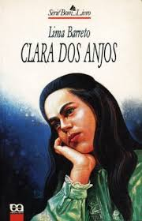

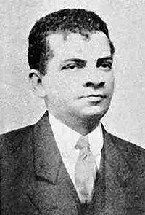

Lima Barreto
Lima Barreto será responsável por compor um retrato de partes dos centros urbanos ignorados pela elite cultural do país: os subúrbios cariocas.
Os romances, contos e crônicas de Lima Barreto compõem um painel em que se desenham de forma mais clara os verdadeiros mecanismos de relacionamento social típicos do Brasil no início do século XX.

Slide 14
[...]Na rua, Clara pensou em tudo aquilo, naquela dolorosa cena que tinha presenciado e no vexame que sofrera. Agora é que tinha a noção exata da sua situação na sociedade. Fora preciso ser ofendida irremediavelmente nos seus melindres de solteira, ouvir os desaforos da mãe do seu algoz, para se convencer de que ela não era uma moça como as outras; era muito menos no conceito de todos. [...]
[...]Ora, uma mulatinha, filha de um carteiro! O que era preciso, tanto a ela como às suas iguais, era educar o caráter, revestir-se de vontade, [...] para se defender de Cassis e semelhantes, e bater-se contra todos os que se opusessem, por este ou aquele modo, contra a elevação dela, social e moralmente. Nada a fazia inferior às outras, senão o conceito geral e a covardia com que elas o admitiam…
BARRETO, Lima. Clara dos Anjos.
São Paulo: Ática, 1998.

Slide 15
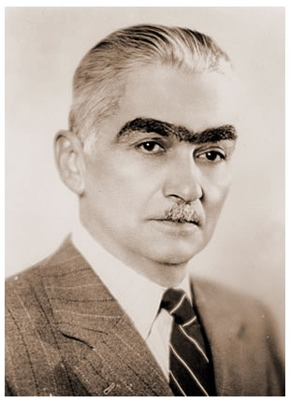
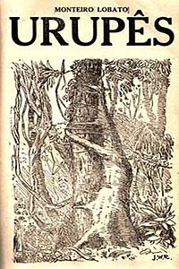
Monteiro Lobato
Este notável escritor é bastante conhecido entre as crianças, pois se dedicou a um estilo de escrita com linguagem simples onde realidade e fantasia estão lado a lado. Pode-se dizer que ele foi o precursor da literatura infantil no Brasil.
Escreveu ainda outras incríveis obras infantis, como: A Menina do Nariz Arrebitado, O Saci, Fábulas do Marquês de Rabicó, Aventuras do Príncipe, Noivado de Narizinho, O Pó de Pirlimpimpim, Emília no País da Gramática, Memórias da Emília, O Poço do Visconde e A Chave do Tamanho.
Urupês é uma coletânea de contos e crônicas, considerada sua obra-prima e publicada originalmente em 1918.
Inaugura na literatura brasileira um regionalismo crítico e mais realista do que o praticado anteriormente, durante o romantismo.
A crônica que dá título ao livro traz uma visão depreciativa do caboclo brasileiro, chamado pelo autor de "fazedor de desertos", estereótipo contrário à visão romântica dos autores modernistas.

Slide 16
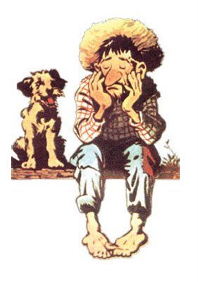
Jeca Tatu – A História
Jeca Tatu era um pobre caboclo que morava no mato, numa casinha de sapé. Vivia na maior pobreza, em companhia da mulher, muito magra e feia e de vários filhinhos pálidos e tristes.
Jeca Tatu passava os dias de cócoras, pitando enormes cigarrões de palha, sem ânimo de fazer coisa nenhuma. Ia ao mato caçar, tirar palmitos, cortar cachos de brejaúva, mas não tinha idéia de plantar um pé de couve atras da casa. Perto um ribeirão, onde ele pescava de vez em quando uns lambaris e um ou outro bagre. E assim ia vivendo.
Dava pena ver a miséria do casebre. Nem móveis nem roupas, nem nada que significasse comodidade. Um banquinho de três pernas, umas peneiras furadas, a espingardinha de carregar pela boca, muito ordinária, e só.
Todos que passavam por ali murmuravam:
Que grandíssimo preguiçoso!
Jeca Tatu era tão fraco que quando ia lenhar vinha com um feixinho que parecia
brincadeira. E vinha arcado, como se estivesse carregando um enorme peso.
Por que não traz de uma vez um feixe grande? Perguntaram-lhe um dia.
Jeca Tatu coçou a barbicha rala e respondeu:
Não paga a pena.
Tudo para ele não pagava a pena. Não pagava a pena consertar a casa, nem fazer uma horta, nem plantar arvores de fruta, nem remendar a roupa.

Slide 17
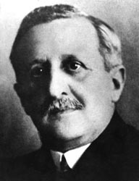
Graça Aranha
Graça Aranha foi um escritor e diplomata brasileiro, considerado um autor pré-modernista no Brasil, sendo um dos organizadores da Semana de Arte Moderna de 1922.
Devido aos cargos que ocupou na diplomacia brasileira em países europeus, ele esteve a par dos movimentos vanguardistas que surgiam na Europa, tentou introduzi-los, à sua maneira, na literatura brasileira, rompendo com a Academia Brasileira de Letras por isso em 1924.
Canaã, publicado no Brasil pela primeira vez em 1902. O romance aborda a imigração alemã no estado do Espírito Santo, por intermédio do conflito entre dois personagens principais, Milkau e Lentz, que representam diferentes linhas filosóficas.
Temas como opressão feminina, imperialismo germânico, militarismo, corrupção dos administradores públicos, ostracismo, conflito de adaptação à nova terra são tratados nesse romance.

Slide 18
"Não, eu não te fujo doce tristeza! Tu és a reveladora do meu ser, a razão da minha energia, a força do meu pensamento. Sobre ti me reclino, como si foras um insondável e voluptuoso abismo; teu me atraes, e estendo-te os braços nesse doloroso e invencível amor, com que o sonho ama o passado, a morte ama a vida. Antes de te conhecer, pérfida ilusão me entorpecia os sentidos, e a minha frívola existência foi a lúgubre marcha do inconsciente risonho por um caminho de dores. Nesse momento eu ainda te buscava, sol moribundo! No meu rosto se estampava o riso continuo e fatigante, e ele afastava de mim os homens, para quem a eterna alegria é morte... Mas tu, Tristeza, não estavas longe. Tu te sentaste à minha porta, numa postura de resignação e silêncio. E como esperaste! Um dia a alegria, de cansada, se extinguiu, e então soou para mim a hora da paz e da calma. entraste. E como desde logo amei a nobreza do teu gesto! Oh! Melancolia! minha alma é a morada tranquila onde reinas docemente.

Slide 19

A dor é boa, porque faz despertar em nós uma consciência perdida; a dor é bela, porque une os homens. É a liga intensa da solidariedade universal.. A dor é fecunda, porque é a fonte do nosso desenvolvimento, a perene criadora da poesia, a força da arte. A dor é religiosa, porque nos aperfeiçoa, e nos explica a nossa fraqueza nativa.
Tristeza! tu me fazes ir até ao fundo das remotas raízes do meu espírito. Por ti compreendo a agonia da vida; por ti, que és o guia do sofrimento humano, por ti, faço da dor universal a minha própria dor... Que o meu rosto não mais se desfigure pelas viagens do riso cansado e matador; dá-me a tua serenidade, a tua séria e nobre figura... Tristeza, não me desampares...Não deixes que o meu espírito seja a preza da vã alegria...Curva-te sobre mim; envolve-me com o teu véu protetor...Conduz-me, oh! bemfazeja! aos outros homens...Tristeza salutar! Melancolia!
Trecho do livro Canaã de Graça Aranha

